Slide 1





Slide 2

- Hình thành được bảng trừ trong phạm vi 10 và vận dụng tính nhẩm.
- Phát triển năng lực giao tiếp toán học, tư duy và lập luận toán học, giải quyết vấn đề toán học, sử dụng công cụ và phương tiện toán học: Qua việc xây dựng bảng cộng, bảng trừ thấy được mối quan hệ ngược giữa phép cộng và phép trừ, từ đó phát triển tư duy lôgic, liên hệ giải các bài toán có tình huống thực tế và vận dụng vào tính nhẩm.

Slide 3


Slide 4




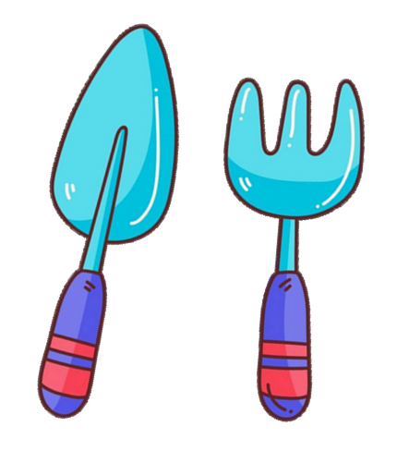

Hôm nay chúng ta sẽ cùng nhau xây dựng một nông trại thật xinh đẹp. Nhưng để làm được, mỗi chặng đường đều có thử thách toán học đang chờ đấy. Bây giờ, cùng chuẩn bị dụng cụ đã nhé!
Notes:
Kick vào các dụng cụ để đến câu hỏi
Kick vào chữ xây dựng nông trại để đến hoạt động tiếp theo

Slide 5









3 + 3 = 6
4 + 3 = 7
3 + 4 = 7
Notes:
Kick vào mũi tên để trở về

Slide 6


5 + 4 = 9
3 + 5 = 8
5 + 5 = 10
Notes:
Kick vào mũi tên để trở về

Slide 7
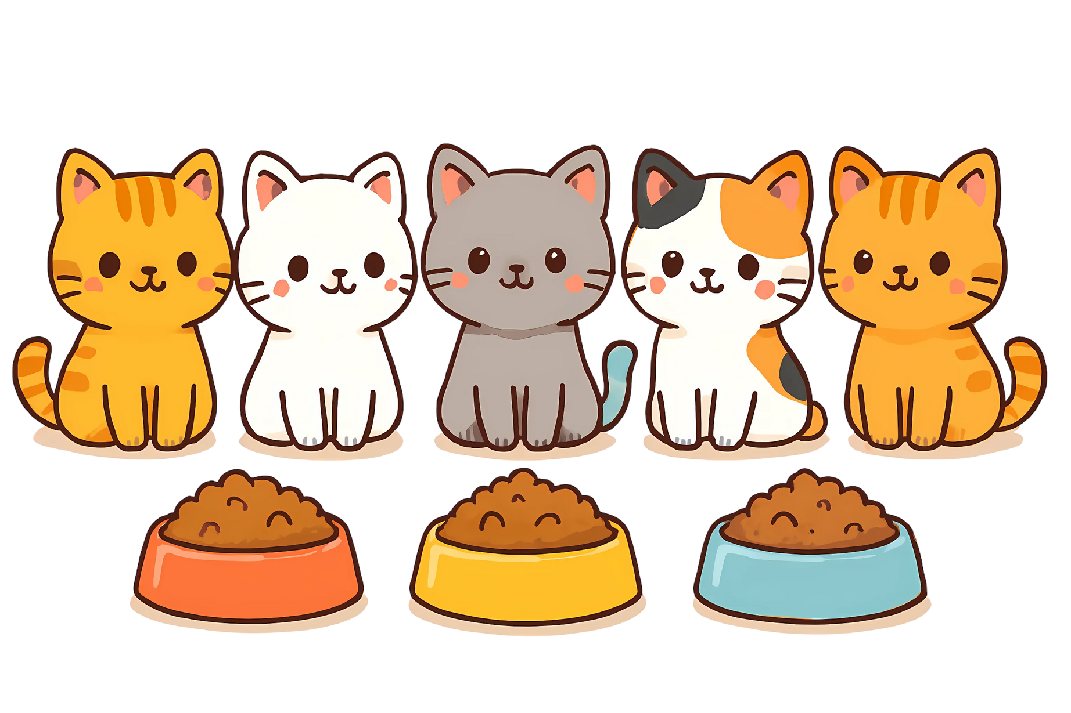

5 + 3 = 8
5 + 2 = 7
4 + 3 = 7
Notes:
Kick vào mũi tên để trở về

